Slide 1
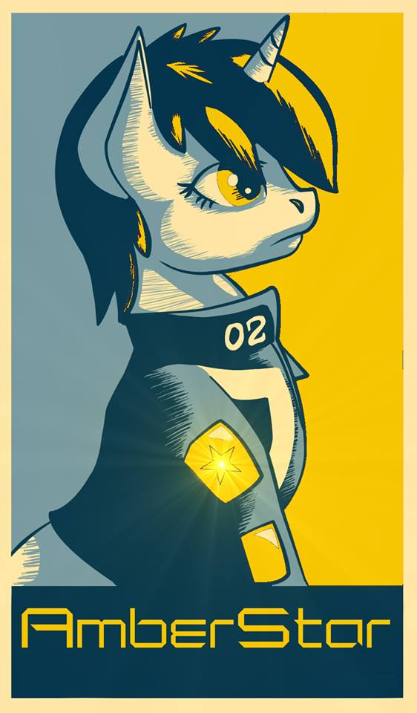
AmberStar
Projet Tutoré 2015
s

Slide 2
Membres :
Nicolas Beaussart : Chef de projet
Maïna Sylla : SFD
Samuel Moulard : SFD
Camille Levoye : STD
Joël Obled : reseter
Thomas Plochart : reseter

Slide 3
Phases :
Version terminale experimentale
Version terminale final
Developpement d'IA

Slide 4
Nicolas Beaussart
Creation d'un ban de test pour IA
Creation des robots
Implementation d'un algorithme de recherche de chemain (A*)
Affichage du plateau / sortie standards et génération

Slide 5
Camille Levoye
Creation d'une IA
Creation d'une fonction de son
Edition de la classe Game

Slide 6
Thomas Plochart
Creation d'une IA
Creation des actions
Creation de tests Unitaires

Slide 7
Joël Obled
Creation de l'IHM

Slide 8
Maïna Sylla
Creation de la Base

Slide 9
Samuel Moulard
Debugage général

